Slide 1
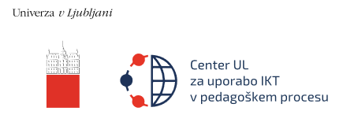
Dostopno izobraževanje in njegova realizacija na univerzitetni ravni
dr. Matjaž Debevc
Koordinator ekspertne skupine za dostopnost Svetovne zveze gluhih
Delegat G3ict za ITU
Član odbora SIST-ITU

Slide 2
KONVENCIJA,
ZAKONI,
NAVODILA,
STANDARDI

Slide 3
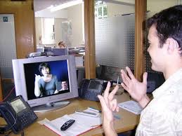
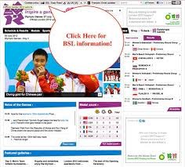
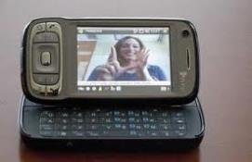
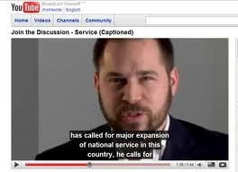
Konvencija ZN o pravicah invalidov
"... vse osebe imajo pravico ..."
PRIMER
Člen 9:
Dostopnost ...
Člen 21:
Znakovni jezik,
podnapisi, orodja za dostop ...
Klicni center
Dostopni splet in aplikacije
Video klepet
Podnapisi

Slide 4
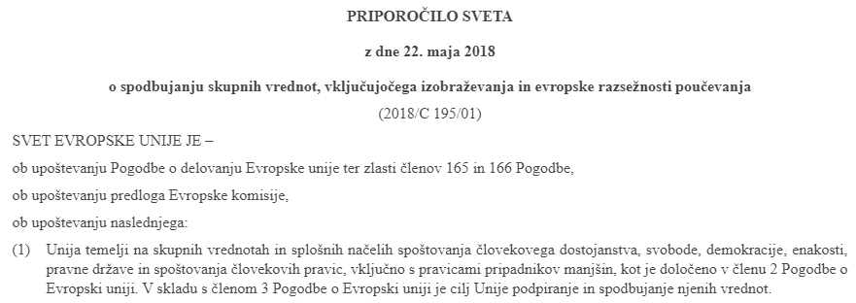
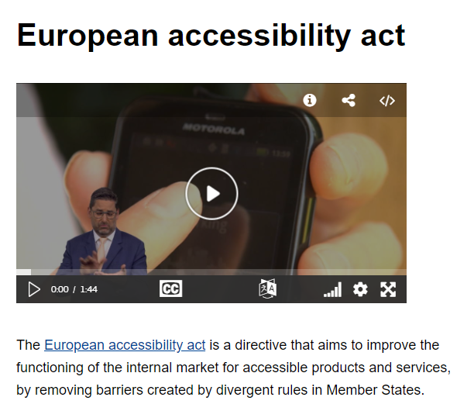
EU: Priporočilo sveta EU o vključujočem izobraževanju (2018) in
Evropski akt o dostopnosti
Vir: Inclusive and connected higher education

Slide 5
Pravni vidiki za pravice invalidov - Slovenija
Dokumenti na slovenskem nivoju
Zakon o uporabi slovenskega znakovnega jezika, Ur. l. RS, št. 96/2002 z dne 14. 11. 2002
Akcijski program za invalide 2014 – 2021
Zakon o invalidskih organizacijah
Zakon o zaposlitveni rehabilitaciji in zaposlovanju
Zakon o izenačevanju možnosti invalidov (ZIMI)
Zakon o osebni asistenci
Zakon o dostopnosti spletišč in mobilnih aplikacij (ZDSMA) - 23.9.2020
Zakon o elektronskih komunikacijah
Zakon o avdiovizualnih medijskih storitvah (ZAvMS)

Slide 6
EU standard
Zahteve za dostopnost IKT produktov in storitev

Slide 7
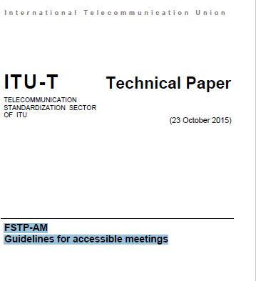
Navodila ITU
FSTP-AM Guidelines for accessible meetings (oktober, 2015)

Slide 8
KAKO REALIZIRATI DOSTOPNOST NA UNIVERZI?

Slide 9
Za začetek – omogočiti tri stebre
Univerzitetni center za dostopnost
Informacijska in komunikacijska tehnologija
Usposabljanje, ozaveščanje o dostopnosti

Slide 10
1. steber:
UNIVERZITETNI CENTER ZA DOSTOPNOST

Slide 11
Dostopna univerza – Center za dostopnost

Slide 12
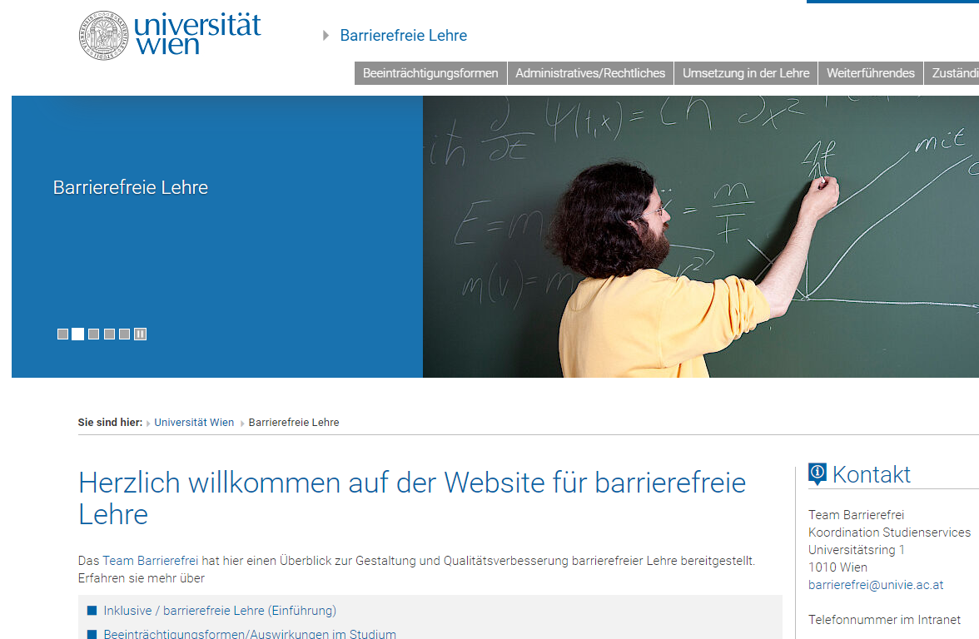
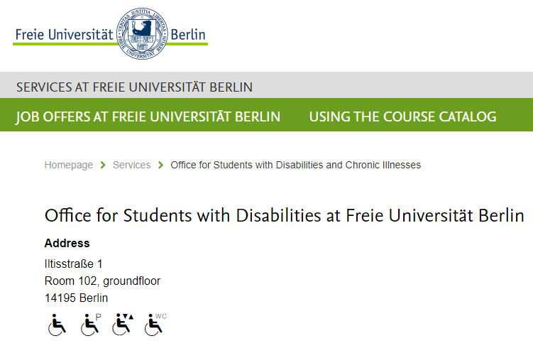
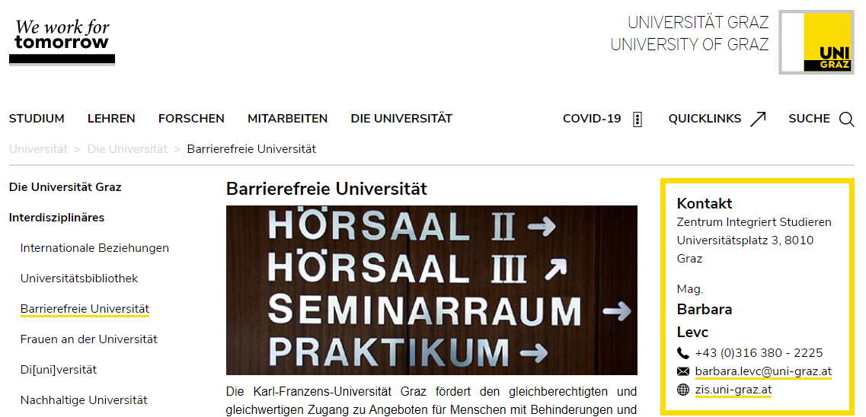
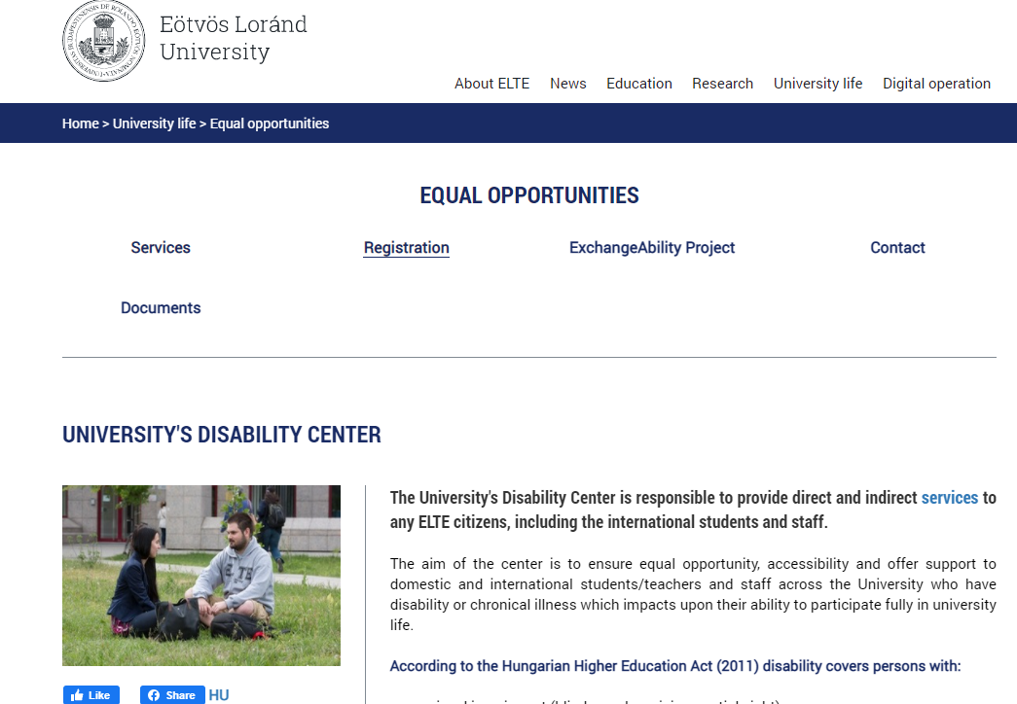
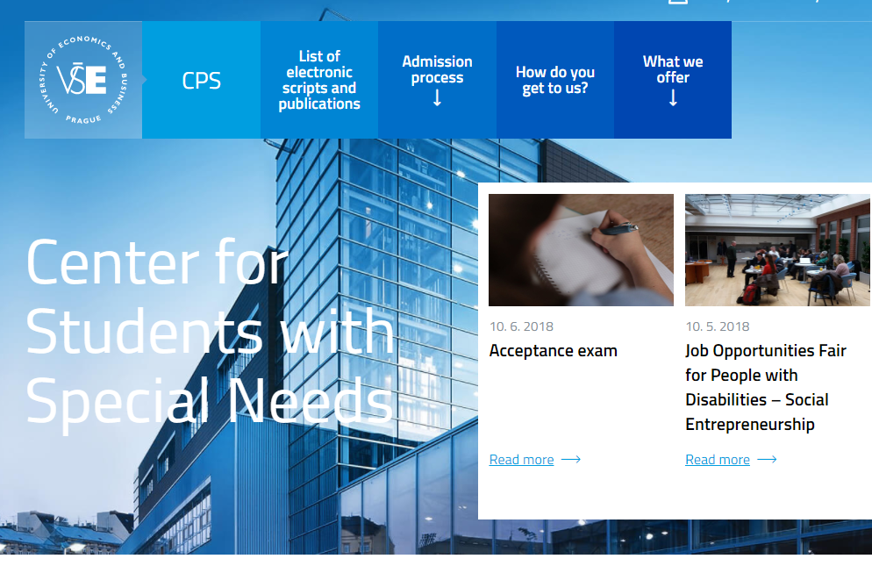
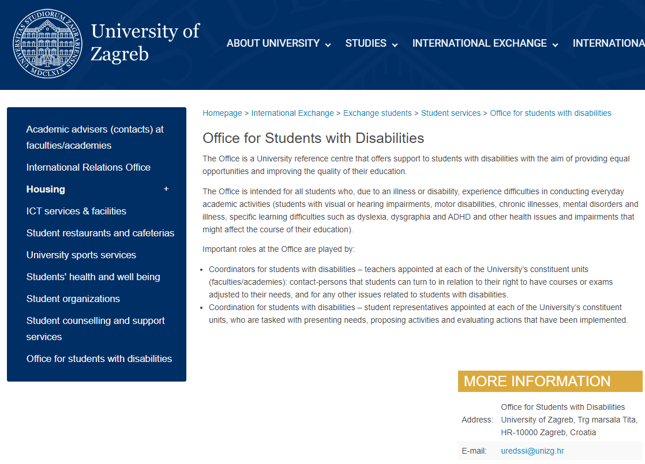
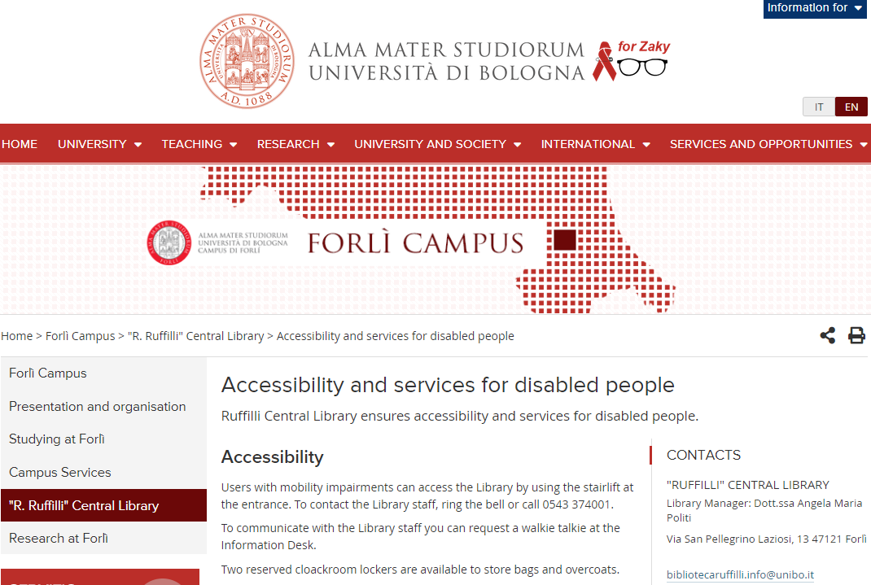
Primeri centrov v EU

Slide 13
2. steber:
IKT ZA DOSTOPNOST V IZOBRAŽEVANJU

Slide 14
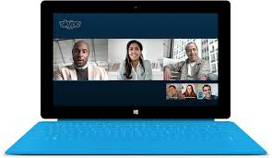
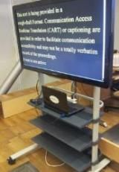
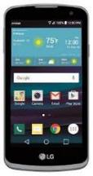
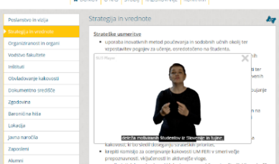
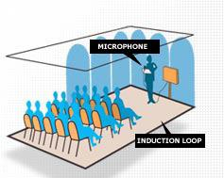
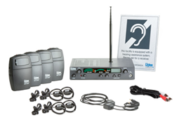
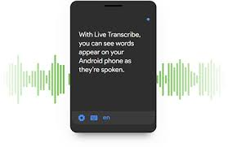
Gluhi in naglušni
Videokonferenca (ZOOM)
Podnapisi v živo
(Text On Top)
Pametni telefon
Video znakovnega jezika za splet (SLIModule)
Razpoznava govora
(Google Live Transcribe)
Indukcijska zanka
FM system

Slide 15
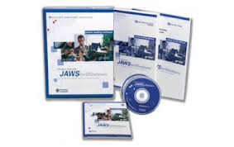
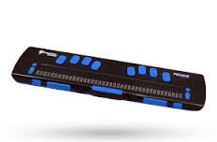
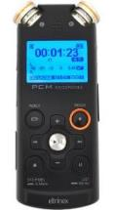
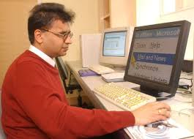
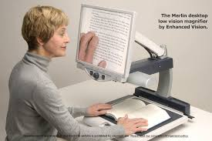
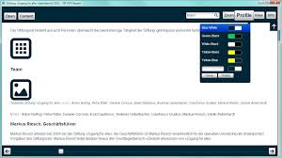
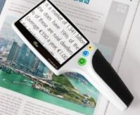
Slepi in slabovidni
Braille zaslon in tiskalnik
Zaslonski skenerji (JAWS)
Snemalec zvoka
Povečevalnik zaslona
Tipkovnična navigacija
Ročni povečevalnik
Povečevalnik knjig
PDF in drugi bralci (Tekst -> Govor)

Slide 16
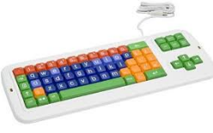
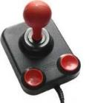
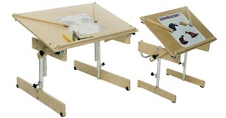
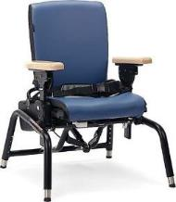
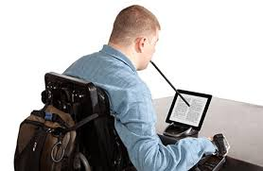
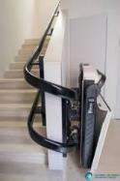
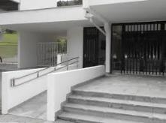
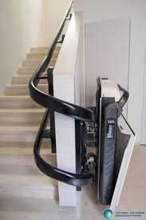
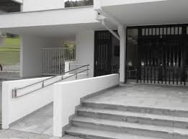
Gibalno ovirani
Prilagojene tipkovnice
Prilagojene miške
Mize v razredu
Stoli v razredu
Digitalna pisala
Klančine in dvigala

Slide 17
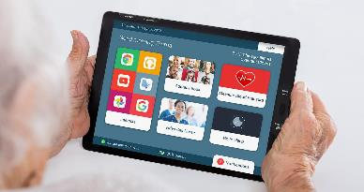
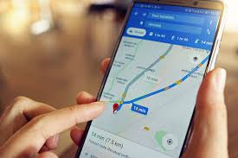
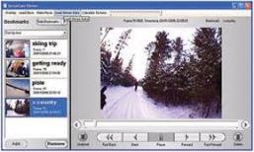
Osebe s težavami v kognitivnem funkcioniranju
PDF in drugi bralci (Tekst -> Govor)
Lahko berljivo gradivo
Manjše število informacij na zaslonu (po izbiri)
Navigacijski pripomočki
Pametne kamere z zapomnilniki

Slide 18
3. steber:
DOSTOPNOST V IZOBRAŽEVANJU - USPOSABLJANJE

Slide 19
Dostopnost v izobraževanju
ORODJA
E-izobraževalna gradiva (dostopna!)
Skupni medij za kreativno izražanje
Poučevanje in učenje
Administrativna
Kolaborativna
Kooperativna
KOMUNIKACIJA
VSEBINA
Videokonference
Tekst v živo
Socialna omrežja
Razpoznava govora
Sinteza govora

Slide 20
Prilagoditve v izobraževanju
Prilagoditve v izobraževalnem procesu (vaje, prisotnost na predavanjih)
Prilagojeni izpitni postopki (dogovorjeni izpitni roki)
Pravica do tolmača znakovnega jezika (kot možnost tudi tekstovno podnaslavljanje v živo ali pisanje zapiskov)
Prilagojena učna gradiva (dostopna po standardih – obvezni so podnapisi in transkripti za video)
Uporaba IKT za povečanje dostopnosti

Slide 21
Osnovne tehnične zahteve za študente invalide
Dostop do hitrega Interneta (min 10/10 MB)
Možnost dostopa do dostopnih sob, v kolikor niso doma
Potrebno strojno in programsko opremo
Dostopnost spletnega okolja in video platforme
Dostop do tutorja/sošolca in tehnika v primeru tehničnih težav

Slide 22
Potrebne aktivnosti:
PREVERJANJE VSEBIN IN OBLIKE

Slide 23
Orodja za avtomatsko ocenjevanje spletne
dostopnosti
Problem: veliko število orodij, na seznamu W3C jih je trenutno kar 162 (W3C, maj 2021).
avtomatska orodja niso edini način preverjanja:
z njimi ni možno preveriti vseh kriterijev spletne dostopnosti (samo okrog 20%)
rezultati so lahko napačni ali zavajujoči
OPOMBA: Ne obstaja eno orodje za vse rešitve! Raznolik ni samo način podajanja rezultatov, temveč orodja zaznajo tudi precej različne napake, ki so pogosto nepravilne.
Vir: Nataša Rajh, UM FERI, magistrsko delo (v teku)

Slide 24
Brezplačna orodja za WCAG 2.1
Predlagana orodja:
WAVE (izdelano s strani WebAIM)
AccessMonitor Plus (priljubljeno portugalsko orodje)
IBM Equal Access Accessibility Checker (Chrome Plugin)
Axe Core (Chrome Plugin)
Accessibility Insights for Web (Chrome Plugin, bazira na Axe Core)
BOSA Accessibility Check (Javascript app)
MAUWE (ponudi PDF poročilo)
OPOMBA: Ne obstaja eno orodje za vse rešitve! Vsako orodje daje svoje rezultate.
Vir: Nataša Rajh, UM FERI, magistrsko delo (v teku)

Slide 25
Orodja, ki NE podpirajo pregleda glede na WCAG 2.1 ( so pa bila uporabljena v preteklih raziskavah)
AChecker (največkrat uporabljen, ne obstaja več)
Tingtun Checker (sicer zelo nazoren prikaz)
Koa11y
Cynthia Says
FAE (Functional Accessibility Evaluator)
Vir: Nataša Rajh, UM FERI, magistrsko delo (v teku)

Slide 26
Ročno preverjanje
Naslovi, povezave in besedilo
Slike,
barve
Uporaba tipkovnice
Formularji, tabele
Mediji in animacije
Vir: Stanford University, How to conduct a manual test

Slide 27
Dodatne informacije:
Izdaja: april, 2021 - URL
Kontakt: matjaz.debevc@um.si

